Slide 1
电气控制与PLC技术

Slide 2
项目20 三相异步电动机正、反转和星形/三角形降压
启动PLC的控制
第一讲
1.1 训练目标
目
录
第二讲
1.2 实训设备和元器件
第三讲
1.3 相关知识
第四讲
1.4 训练内容和步骤
第五讲
1.5 实训报告要求及考核标准

Slide 3
20.1 训练目标
应用PLC技术实现对电动机的控制，进一步掌握PLC编程思路。
掌握FX_{2N}系列PLC的堆栈指令。
熟悉使用PLC技术和应用能力，掌握梯形图程序设计的经验设计法。

Slide 4
20.2 实训设备和元器件
表20-1 实训设备和元器件明细表
名称 | 型号或规格 | 数量 | 名称 | 型号或规格 | 数量
可编程控制器 | FX_{2N}-48MR | 1台 | 熔断器 | RC1A-30/15 | 1只
交流接触器 | CJ10-20 | 3只 | 熔断器 | RL1-60/25 | 3只
按钮 | LA10-3H | 3台 | 三相异步电动机 | 1.1KW/380V | 1台
热继电器 | JR16-20/3 | 1只 | 连接导线 |  | 若干

Slide 5
20.3 相关知识
20.3.1 多重输出指令（MPS、MRD、MPP）
1. 栈指令MPS、MRD、MPP
MPS：进栈指令
MRD：读栈指令
MPP：出栈（读并清除）指令

Slide 6
1. 栈指令MPS、MRD、MPP
用法
栈指令用于多输出电路，所完成的操作功能是将多输出电路中连接的状态先存储，以便连接后面电路的程序。FX_{2N}系列的PLC有11个存储中间结果的存储区域，称为栈存储器。
MPS、MPP必须成对使用，而且连续使用次数应少于11次。
MPS、MPP、MRD都是不带操作对象的指令。

Slide 7
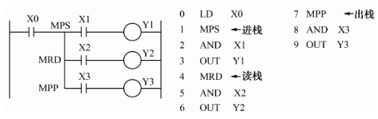
1. 栈指令MPS、MRD、MPP
用法
图20-1栈指令的使用说明一

Slide 8
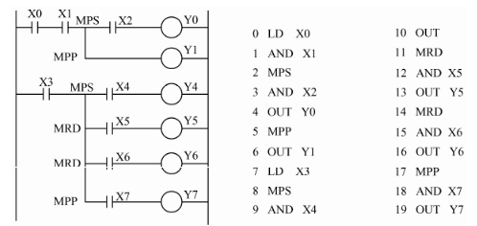
1. 栈指令MPS、MRD、MPP
用法
(a)

Slide 9
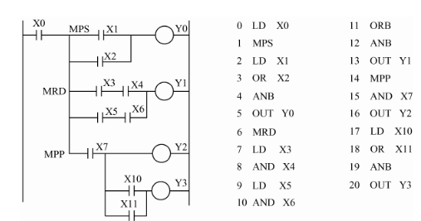
1. 栈指令MPS、MRD、MPP
用法
(b)
图20-2栈指令的使用说明二

Slide 10
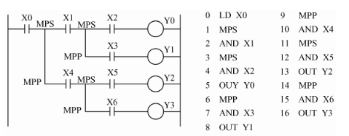
1. 栈指令MPS、MRD、MPP
用法
(a)

Slide 11
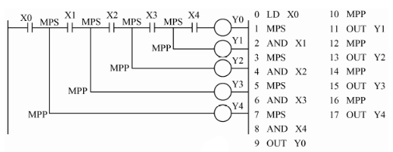
1. 栈指令MPS、MRD、MPP
用法
(b)
图20-3栈指令的使用说明三

Slide 12
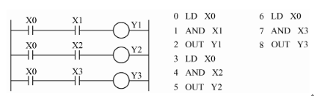
1. 栈指令MPS、MRD、MPP
用法
图20-4 多重输出指令表示方法

Slide 13
2. 主控指令MC、MCR
MC（Master Control）：进栈指令
MCR（Master ControlReset）：主控复位指令
用法
在编程时，经常遇到多个线圈同时受一个或一组触点控制的情况，如果在每个线圈的控制电路中都编入该逻辑条件，则必然使程序变长，对于这种情况，可以采用主控指令来解决。主控指令利用在母线中串联一个主控触点来实现控制，其作用如控制一组电路的总开关。

Slide 14
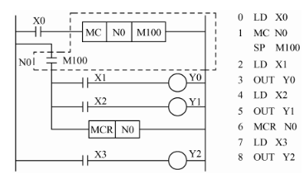
2. 主控指令MC、MCR
用法
图20-5 MC、MCR指令使用一

Slide 15
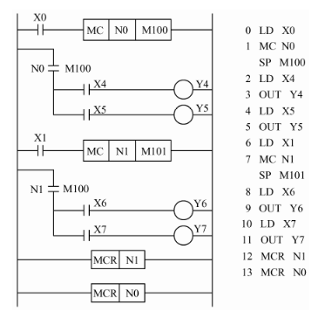
2. 主控指令MC、MCR
用法
图20-6 MC、MCR指令使用二

Slide 16
2. 主控指令MC、MCR
注意
与主控触点相连接的触点用LD、LDI指令。
编程时对于主母线中串联的触点不输入指令，如图20-5中的“N0 M100”，它仅是主控指令的标记。
在MC指令内再使用MC指令时，嵌套级N的编号（0-7）顺次增大，返回时使用MCR指令，从大的嵌套级开始解除。

Slide 17
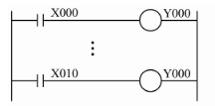
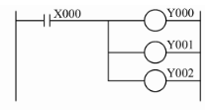
20.3.2 编程注意事项及编程技巧
① 程序应按自上而下，从左到右的顺序编制。
② 同一编号的输出元件在一个程序中使用两次，即形成双线圈输出，双线圈输出容易引起误操作，应尽量避免。但不同编号的输出元件可以并行输出，如图20-7所示。
(a) 双线圈输出 (b) 并行输出
图20-7双线圈及并行输出

Slide 18


20.3.2 编程注意事项及编程技巧
③ 线圈不能直接与左母线相连。如果需要，可以通过一个没有使用的元件的常闭接点或者特殊辅助继电器M8000（常开ON）来连接，如图20-8所示。
(a) 不正确 (b) 正确
图20-8线圈与母线的连接

Slide 19


20.3.2 编程注意事项及编程技巧
④ 适当安排编程顺序，以减少程序步数。串联触点多的支路应尽量放在上面，如图20-9所示。并联触点多的支路应靠近左母线，如图20-10所示。
(a) 电路安排不当 (b) 电路安排得当
图20-9串联触点多的支路应放在上部

Slide 20


20.3.2 编程注意事项及编程技巧
(a) 电路安排不当 (b) 电路安排得当
图20-10 并联触点多的支路应靠近左母线

Slide 21
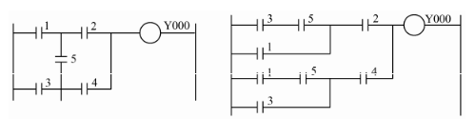
20.3.2 编程注意事项及编程技巧
⑤ 不能编程的电路应进行等效变换后再编程。
(a) 桥式电路 (b) 等效电路
图20-11 桥式电路的变换方法

Slide 22

20.3.2 编程注意事项及编程技巧
图20-12 线圈右边的触点应置于左边

Slide 23
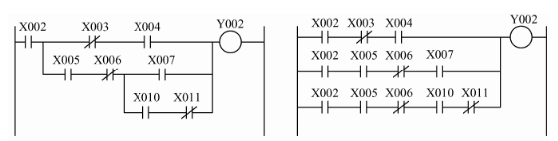
20.3.2 编程注意事项及编程技巧
⑥ 对复杂电路，用ANB、ORB等指令难以编程，可重复使用一些接点画出其等效电路，然后再进行编程，如图20-13所示。
(a) 复杂电路 (b) 等效电路
图20-13 复杂电路的编程技巧

Slide 24
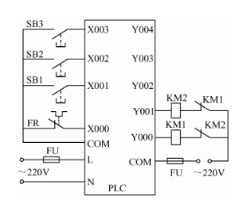
20.4 训练内容和步骤
20.4.1 三相异步电动机的正、反转控制电路的训练
1. 训练内容和控制要求
图20-14 正、反转控制电路的PLC接线图

Slide 25
2. 训练步骤及要求
（1）输入点和输出点分配
输入点和输出点分配见表20-2。
表20-2 输入点和输出点分配表
输入信号 |  |  | 输出信号
名称 | 代号 | 输入点 编号 | 名称 | 代号 | 输出点 编号
热继电器 | FR | X000 | 启动按钮 | SB3 | X003
停止按钮 | SB1 | X001 | 交流接触器 | KM1 | Y000
正转按钮 | SB2 | X002 | 交流接触器 | KM2 | Y001

Slide 26
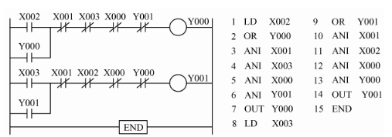
（2）程序设计
电动机的正、反转采用PLC控制的梯形图如图20-15 （a）所示，对应的指令程序如图20-15（b）所示。
(a) 梯形图 (b) 指令表
图20-15 三相异步电动机正、反转控制电路的梯形图及指令表

Slide 27
（3）运行与调试程序
① 按正转按钮SB2，输出继电器Y000接通，电动机正转。
② 按反转按钮SB3，输出继电器Y001接通，电动机反转。
③ 按停止按钮SB1，输出继电器Y000断开，电动机停转。
④ 模拟电动机过载，使热继电器FR触点动作，电动机停转。
⑤ 使热继电器FR触点复位后，重复正、反、停操作。

Slide 28
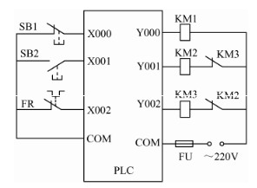
20.4.2 三相异步电动机的星形/三角形降压启动
控制电路的训练
1. 训练内容和控制要求
图20-16星形/三角形降压启动控制电路的PLC接线图

Slide 29
1. 训练内容和控制要求
设计一个三相异步电动机星形/三角形降压启动控制程序，要求合上电源刀开关，按下启动按钮SB2后，电动机以星形连接启动，开始转动5s后，KM3断电，星形启动结束，KM2得电并自锁，电动机换接成三角形进行全压运行。

Slide 30
2. 训练步骤及要求
（1）输入点和输出点分配
输入点和输出点分配见表20-2。
表20-2 输入点和输出点分配表
输入信号 |  |  | 输出信号
名称 | 代号 | 输入点编号 | 名称 | 代号 | 输出点编号
热继电器 | FR | X002 | 主电源交流 接触器 | KM1 | Y000
停止按钮 | SB1 | X000 | 星形交流 接触器 | KM3 | Y002
正转按钮 | SB2 | X001 | 三角形交流 接触器 | KM2 | Y001

Slide 31
（2）程序设计
方法一：用堆栈指令配合一般指令实现的梯形图如图20-17 （a）所示，对应的指令程序如图20-17（b）所示。

Slide 32
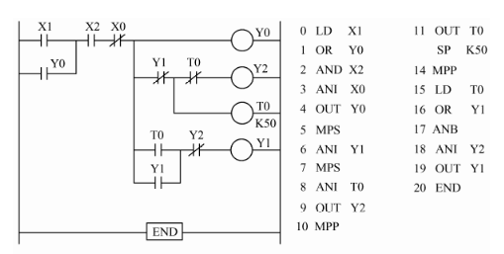
（2）程序设计
(a) 使用栈指令的梯形图 (b) 指令表
图20-17电动机的星形/三角形降压启动使用栈指令的梯形 图及指令表

Slide 33
（2）程序设计
方法二：用主控指令配合一般指令实现的梯形图如图20-18（a）所示，对应的指令程序如图20-18（b）所示。

Slide 34
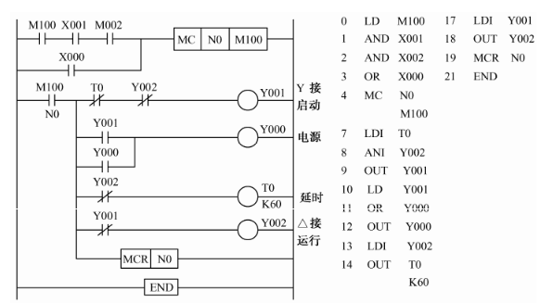
（2）程序设计
(a) 使用主控指令的梯形图 (b) 指令表
图20-17电动机的星形/三角形降压启动使用MC、MCR指令的梯形图及指令表

Slide 35
（3）运行与调试程序
① 按启动按钮SB2，输出继电器Y000、Y001接通，电动机定子绕组接成Y形降压启动，延时6s后，输出继电器Y001断开，Y002继电器接通，电动机接成△接法全压运行。
② 按停止按钮SB1，主控触点断开，电动机停转。
③ 重新启动电动机。
④ 模拟电动机过载，使热继电器FR常闭触点断开，电动机停转。
⑤ 重复上述操作。

Slide 36
（4）思考与练习
① 什么是堆栈指令？什么是主控指令？
② 设计出三相异步电动机的星形/三角形降压启动控制电路对应的PLC控制用的一般指令方法的梯形图和指令表。

Slide 37
20.5 实训报告要求和考核标准
表20-4 实训考核标准
考核项目 | 考核内容 | 配分 | 考核要求及评分标准 | 得分
工艺程序输入 | 接线 布线工艺 程序写入 | 40分 | 接电气原理图接线且正确20分 工艺符合标准10分 程序写入正确10分
系统与程序 设计 | I/O端子配置 程序编写 梯形图设计 | 20分 | I/O端子配置合理10分 程序编写正确5分 梯形图设计能够实现控制要求5分
安全用电程序调试 | 程序调试及运行 | 20分 | 会排除故障10分 符合安全操作5分 运行符合预定要求5分
实际总得分 |  | 教师

Slide 38

Thank you!

